Slide 1
Zintegrowane Inwestycje Terytorialne Wrocławskiego Obszaru Funkcjonalnego ZIT WrOF
Poddziałanie 10.2.2: Zapewnienie równego dostępu do wysokiej jakości edukacji podstawowej, gimnazjalnej i ponadgimnazjalnej – ZIT WrOF

Slide 2
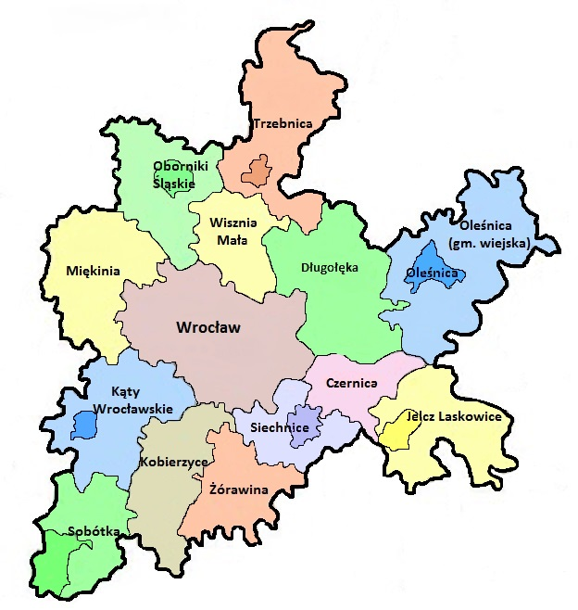
Zintegrowane Inwestycje Terytorialne Wrocławskiego Obszaru Funkcjonalnego (ZIT WrOF)
Ludność: 887 943 mieszkańców
(30% mieszkańców Dolnego Śląska)
Obszar: 2 336 km²
(12% powierzchni Dolnego Śląska)
Jednostki administracyjne:
15 gmin leżących na
terenie 6 powiatów
Budżet ZIT WrOF: 276 888 317 €

Slide 3
Zintegrowane Inwestycje Terytorialne Wrocławskiego Obszaru Funkcjonalnego (ZIT WrOF) - zadania
Pełnienie funkcji Instytucji Pośredniczącej w imieniu Gminy Wrocław
Współorganizacja konkursów (wspólnie z DIP oraz z UMWD)
Ocena wniosków konkursowych pod kątem zgodności ze Strategią ZIT WrOF (jeden z kilku etapów oceny wniosku)
Ocena strategiczna ZIT WrOF – 50% oceny całkowitej
Rozpatrywanie protestów od oceny strategicznej ZIT WrOF
Weryfikacja załączników niezbędnych do podpisania umowy o dofinansowanie

Slide 4
Umiejscowienie działania 10.2 RPO WD w priorytetach ZIT WrOF
Strategia ZIT WrOF |  |  | RPO WD
Cel | Priorytet | Działanie | Oś priorytetowa | Działanie
3. Zintegrowanie społeczne WrOF | 3.3 Wzrost jakości i dostępności edukacyjnej na terenie WrOF | 3.3.1 Zapewnienie równego dostępu do wysokiej jakości edukacji na terenie WrOF wraz z dostosowaniem infrastruktury edukacyjnej | 10. Edukacja | 10.2 Zapewnienie równego dostępu do wysokiej jakości edukacji podstawowej, gimnazjalnej i ponadgimnazjalnej

Slide 5
Alokacja finansowa ZIT WrOF
RPO WD - ZIT WrOF: 276 888 317 €
Oś 10 – Edukacja: 26 750 000 €
Poddziałanie 10.2.2: 12 056 100 €
Nabór nr RPDS.10.02.02-IZ.00-02-300/18:
4 500 000 EUR (tj. 18 972 450 PLN)

Slide 6
Nabór wniosków w ramach Podziałania 10.2.2
Wnioskodawcy
jednostki samorządu terytorialnego, ich związki i stowarzyszenia
jednostki organizacyjne jst
organizacje pozarządowe
organy prowadzące publiczne i niepubliczne szkoły podstawowe, gimnazjalne i ponadgimnazjalne

Slide 7
Kryteria oceny strategicznej ZIT WrOF
- max 50 pkt tj. aż 50% punktów możliwych do uzyskania na wszystkich etapach oceny
- należy uzyskać min 50 % punktów tj. 25 pkt
Lp. | Nazwa kryterium | Znaczenie kryterium | Punktacja
1 | Zgodność projektu ze Strategią ZIT | Czy przedsięwzięcie ma wpływ na minimalizację negatywnych zjawisk opisanych w Strategii ZIT WrOF oraz realizację zamierzeń strategicznych ZIT WrOF? | TAK/NIE Kryterium obligatoryjne
2 | Kompleksowość działań | Ile typów projektu wskazanych w SZOOP dla działania 10.2 zamierza realizować Wnioskodawca: 1 typ: 0 pkt 2 typy: 5 pkt więcej niż 2 typy: 7 pkt | 0 - 7 pkt

Slide 8
Kryteria oceny strategicznej ZIT WrOF
Lp. | Nazwa kryterium | Znaczenie kryterium | Punktacja
3 | Zajęcia dodatkowe | Dodatkowe zajęcia dla uczniów w zakresie rozwijania kompetencji kluczowych: nie będą realizowane: 0 pkt będą realizowane: 4 pkt | 0 - 4 pkt
4 | Zintegrowanie projektów | Czy projekt będzie realizowany w budynku wybudowanym/modernizowanym/remontowanym ze środków RPO WD w ramach mechanizmu ZIT WrOF: nie: 0 pkt tak: 5 pkt | 0 - 5 pkt

Slide 9
Kryteria oceny strategicznej ZIT WrOF
Lp. | Nazwa kryterium | Znaczenie kryterium | Punktacja
5 | Zasięg terytorialny | Realizacja projektu na obszarze: 1 gminy: 0 pkt minimum 2 gmin: 4 pkt | 0 - 4 pkt
6 | Wpływ projektu na realizację wartości docelowej wskaźników monitoringu realizacji celów Strategii ZIT | Weryfikowany będzie poziom wpływu wskaźników zawartych w projekcie na realizację wartości docelowych wskaźników Strategii ZIT. | 0 - 30 pkt

Slide 10
Kryterium 6: Wpływ realizacji projektu na realizację wartości docelowej wskaźników monitoringu realizacji celów Strategii ZIT WrOF – wskaźniki produktu
 | Liczba uczniów objętych wsparciem w zakresie rozwijania kompetencji kluczowych w programie | Liczba nauczycieli objętych wsparciem z zakresu TIK w programie | Liczba nauczycieli objętych wsparciem w programie | Liczba szkół, których pracownie przedmiotowe zostały doposażone w programie | Liczba szkół i placówek systemu oświaty wyposażonych w ramach programu w sprzęt TIK do prowadzenia zajęć edukacyjnych
Brak wpływu lub wpływ nieznaczący | poniżej 50 osób 0 pkt | 0 osób 0 pkt | poniżej 2 osób 0 pkt | 0 szt. 0 pkt | 0 szt. 0 pkt
Niski wpływ 25% pkt | 50-149 osób 1,5 pkt | 1-2 osób 0,38 pkt | 2-5 osób 0,38 pkt | n/d | 1 szt. 0,5 pkt
Średni wpływ 50% pkt | 150-250 osób 3 pkt | 3-4 osób 0,75 pkt | 6-8 osób 0,75 pkt | 1 szt. 4,5 pkt | 2 szt. 1 pkt
Wysoki wpływ 100% pkt | powyżej 250 osób 6 pkt | powyżej 4 osób 1,5 pkt | powyżej 8 osób 1,5 pkt | powyżej 1 szt. 9 pkt | powyżej 2 szt. 2 pkt
Waga wskaźnika | 20 % | 5 % | 5 % | 30% | 7%
100% pkt (łącznie max 30 pkt) | max 6 pkt | max 1,5 pkt | max 1,5 pkt | max 9 pkt | max 2 pkt

Slide 11
Kryterium 6: Wpływ realizacji projektu na realizację wartości docelowej wskaźników monitoringu realizacji celów Strategii ZIT WrOF – wskaźniki rezultatu
 | Liczba uczniów, którzy nabyli kompetencje kluczowe po opuszczeniu programu | Liczba nauczycieli, którzy uzyskali kwalifikacje lub nabyli kompetencje po opuszczeniu programu | Liczba szkół, w których pracownie przedmiotowe wykorzystują doposażenie do prowadzenia zajęć edukacyjnych | Liczba szkół i placówek systemu oświaty wykorzystujących sprzęt TIK do prowadzenia zajęć edukacyjnych
Brak wpływu lub wpływ nieznaczący | poniżej 50 % 0 pkt | poniżej 50 % 0 pkt | poniżej 80 % 0 pkt | poniżej 37 % 0 pkt
Niski wpływ 25% pkt | 50% - 65% 0,38 pkt | 50% - 65% 0,38 pkt | 80% - 85% 1,38 pkt | 37% - 50% 0,38 pkt
Średni wpływ 50% pkt | powyżej 65% do 80% 0,75 pkt | powyżej 65% do 80% 0,75 pkt | powyżej 85% do 95% 2,75 pkt | powyżej 50% do 66% 0,75 pkt
Wysoki wpływ 100% pkt | powyżej 80% 1,5 pkt | powyżej 80% 1,5 pkt | powyżej 95% 5,5 pkt | powyżej 66% 1,5 pkt
Waga wskaźnika | 5 % | 5 % | 18 % | 5 %
100% pkt (łącznie max 30 pkt) | max 1,5 pkt | max 1,5 pkt | max 5,5 pkt | max 1,5 pkt

Slide 12
Dziękujemy za uwagę
Wydział Zarządzania Funduszami Urzędu Miejskiego Wrocławia
Instytucja Pośrednicząca ZIT WrOF ul. Komuny Paryskiej 39-41 50-451 Wrocław tel. +48 664 151 658 e-mail: zit@um.wroc.pl
www.zitwrof.pl

